Slide 1
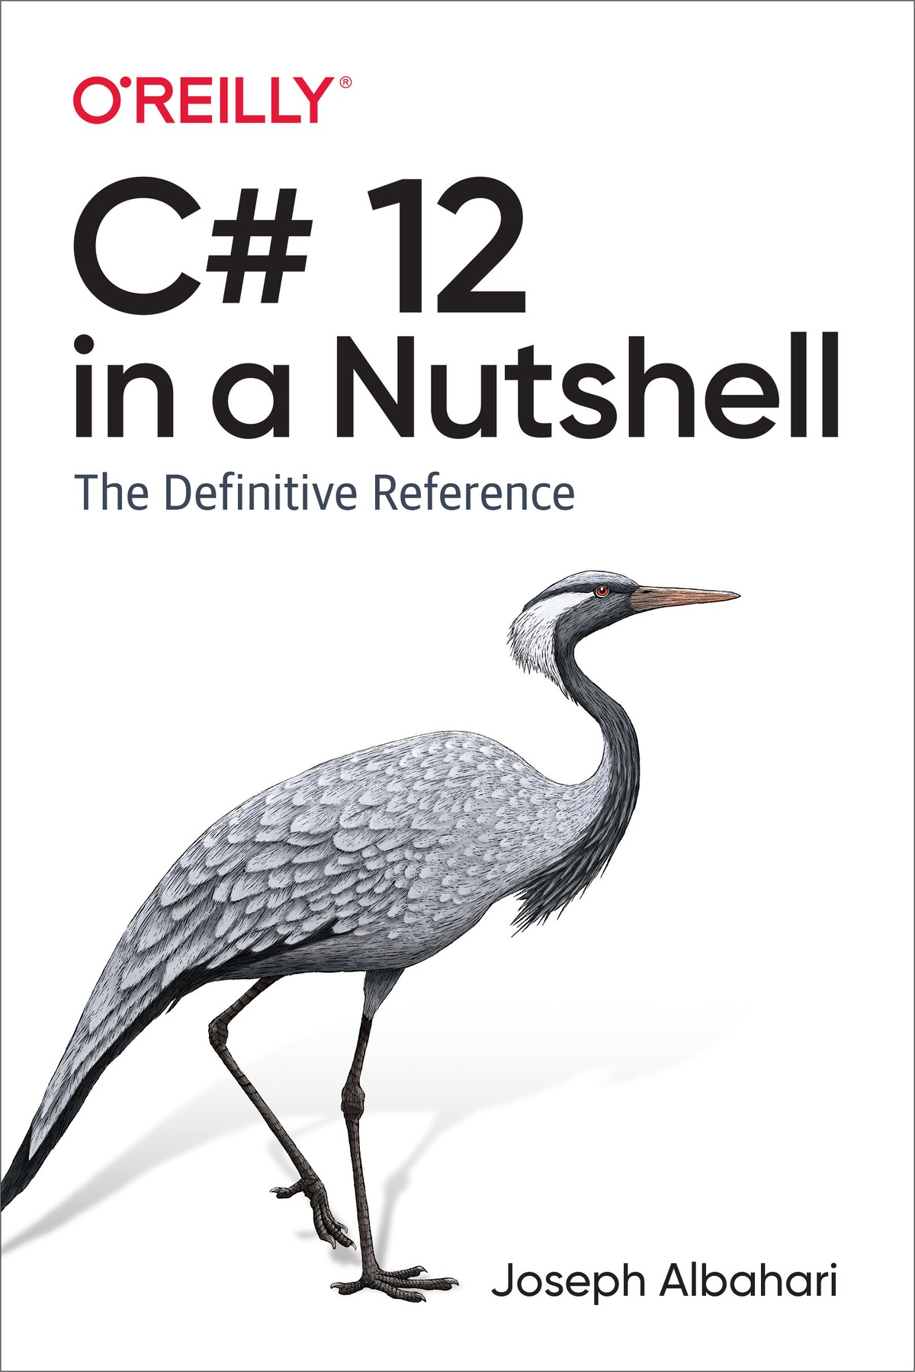
فصل اول – بخش سوم
What’s New in C# 12
What’s New in C# 11
What’s New in C# 10
What’s New in C# 9
What’s New in C# 8
What’s New in C# 7
What’s New in C# 6
What’s New in C# 5
What’s New in C# 4
What’s New in C# 3
What’s New in C# 2

Slide 2
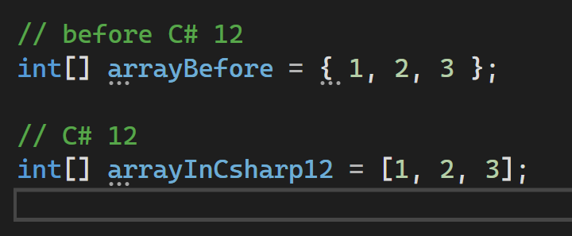

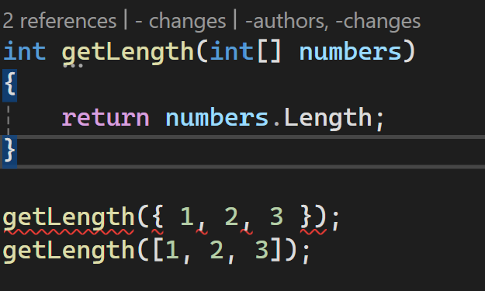
What’s New in C# 12 Collection expressions
قبلا برای مقداردهی اولیه آرایه باید از آکولاد {} استفاده میکردیم
ولی الان میتونیم از براکت [] استفاده کنیم.
حالا این چه فایده ای داره؟
اول اینکه از نظر سینتکس، شبیه بقیه کالکشن ها میشه.
دوم اینکه میتونید به صورت مستقیم از این ساختار برای وروی توابع استفاده کنید.

Slide 3
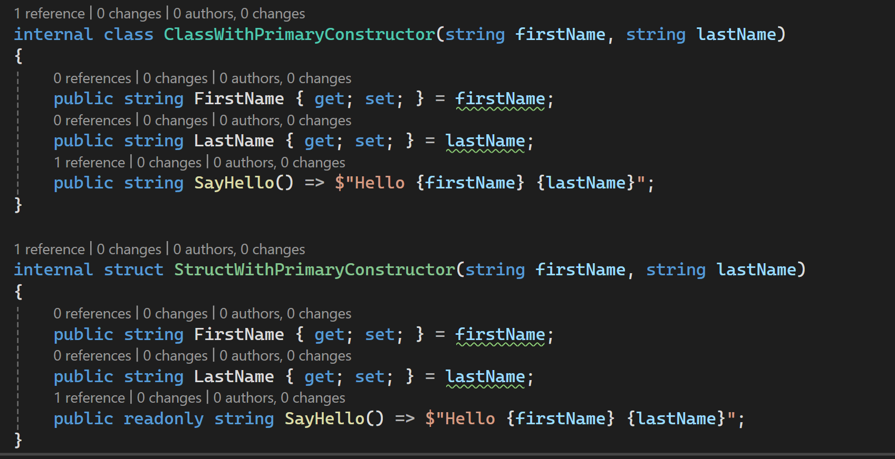
What’s New in C# 12 Primary constructors in classes and structs
این ویژگی خیلی شبیه تعریف record هست که در c# 9 معرفی شد، با این ویژگی شما میتونید بلافاصله بعد از تعریف class یا struct بهش یه سری پارامتر ورودی بدید. (تفاوت این ویژگی با record این است که پارامترها به صورت پیش فرض تعریف نمیشوند و برای دسترسی به آنها باید صراحتا در class یا struct تعریف شوند)

Slide 4
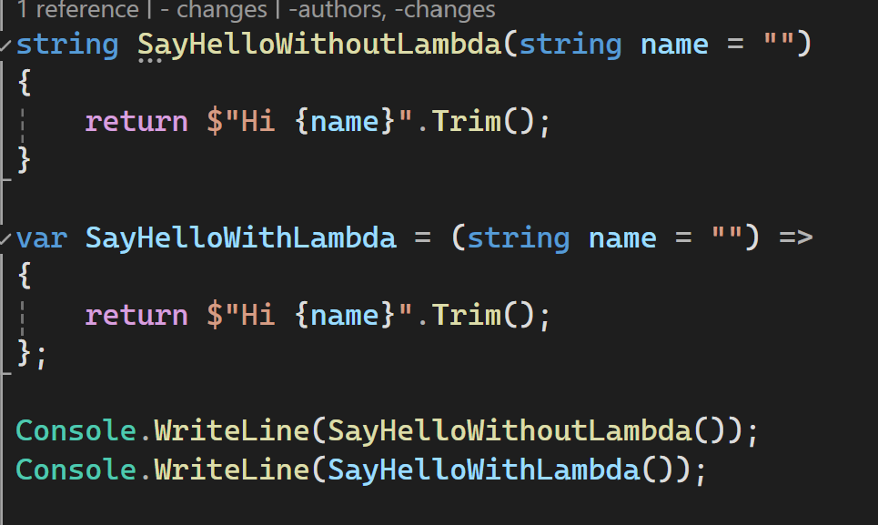
What’s New in C# 12 Default lambda parameters
قبلا فقط برای توابع که با فرمت معمولی تعریف میکردیم میتونستیم مقدار پیش فرض بدیم، ولی الان برای arrow function ها هم میتونیم برای مقدار پارامترهای ورودی پیش فرض تعیین کنیم.

Slide 5
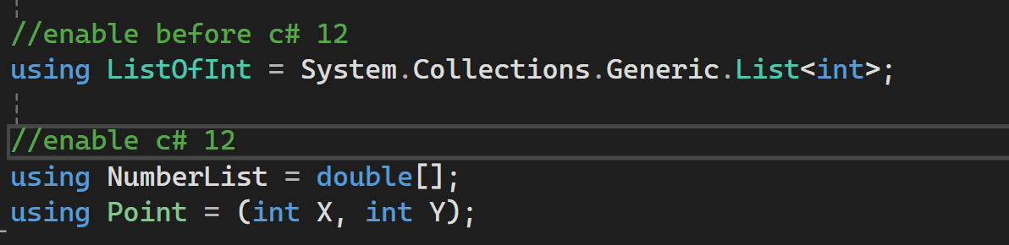
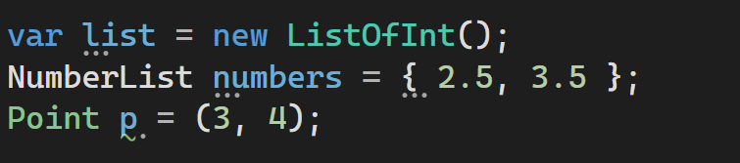
What’s New in C# 12 Alias any type
C# همیشه اجازه میداد که برای نوع های ساده یا جنریک ها alias تعریف کرد، توی C# 12 نوع های جدیدی مثل tuple و arrays رو هم پشتیبانی میکنه.

Slide 6
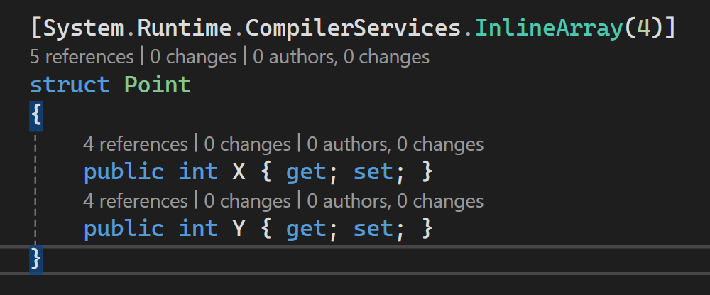
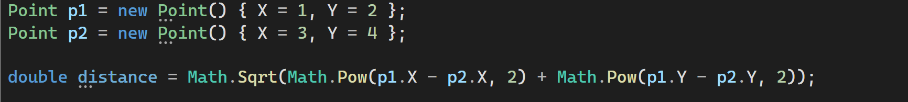
What’s New in C# 12 inline arrays
یک atribute جدید توسط c# 12 معرفی شده که تا جایی که مطالعه کردم روی performance خیلی تاثیر داره ولی حقیقتش خیلی ازش سر در نیاوردم، میذارمش اینجا لطفا شما کمک کنید تا باهم پی به رازش ببریم.

Slide 7
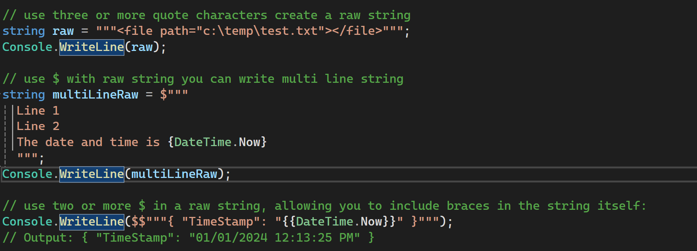
What’s New in C# 11 Raw string literals
با استفاده از سه عدد یا بیشتر کاراکتر “ میتوانید یک raw string ایجاد کنید. در این ساختار تقریبا همه کاراکترها رو میتونید استفاده کنید. با این ساختار راحت تر میتونید عبارات json یا xml رو تایپ کنید.
اگر در ابتدای این ساختار از کاراکتر $ استفاده کنید میتونید رشته مدنظرتونو در چند خط بنویسید.
اگر از دو عدد یا بیشتر کاراکتر $ استفاده کنید میتونید در رشته ای که مینویسید به راحتی از کاراکتر { و } استفاده کنید.

Slide 8
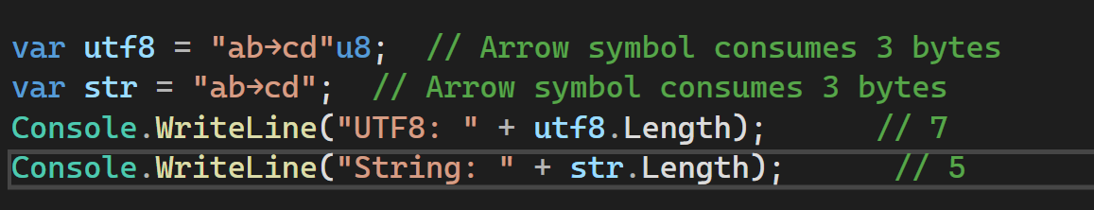
What’s New in C# 11 UTF-8 strings
با استفاده از پسوندutf8 میتونید یه رشته رو encode کنید، توی این کد کاراکتر → سه بایت فضا اشغال میکنه وقتی encode میشه به utf8. همینطور فرمت خروجی ReadOnlySpan<byte> خواهد بود.
یکی از کاربردهای این ویژگی در serialize و deserialize کردن json هست و performance بالایی داره.

Slide 9
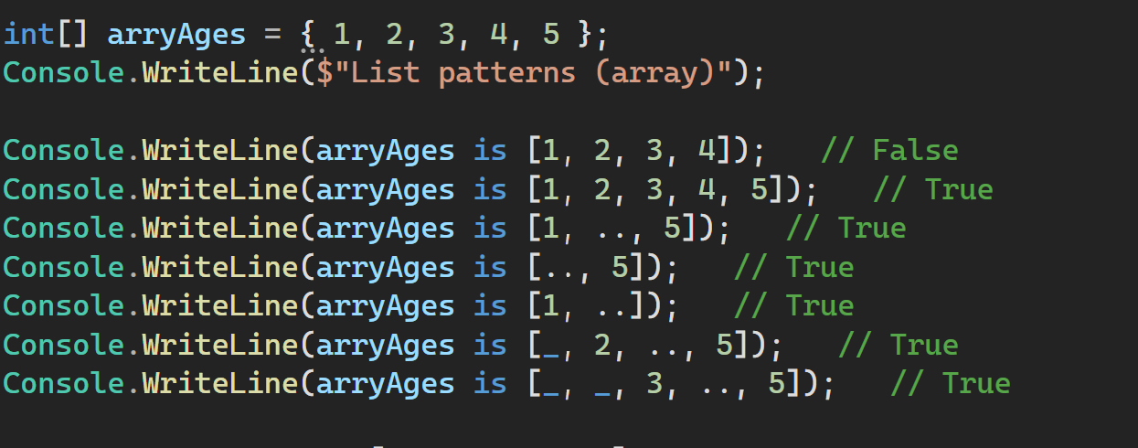
What’s New in C# 11 List patterns
این ویژگی بهمون کمک میکنه تا بتونیم یه آرایه یا لیست رو با یه آرایه یا لیست دیگه مقایسه کنیم وببینیم شباهت مدنظر ما رو دارند یا نه،
علامت _ یعنی مقدار اون خونه مهم نیست هرچی باشه.
علامت .. بین دو مقدار یعنی بین اون دو آیتم صفر عدد یا بیشتر آیتم وجود داره که مقادیرش اهمیتی نداره. این علامت میتونه ابتدا، وسط و یا انتهای الگو قرار بگیره ولی فقط یک بار میشه ازش در الگو استفاده کرد.

Slide 10
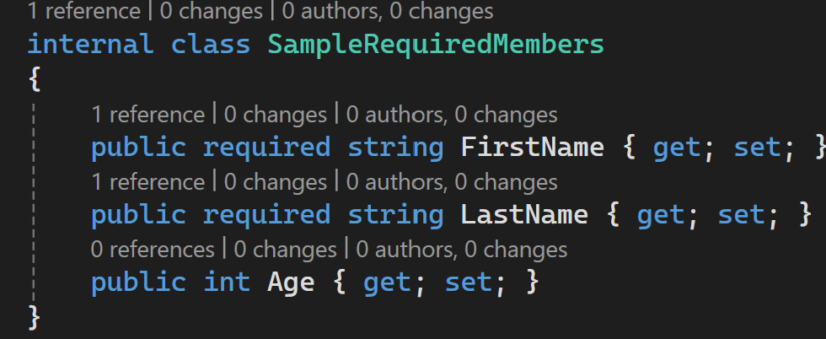
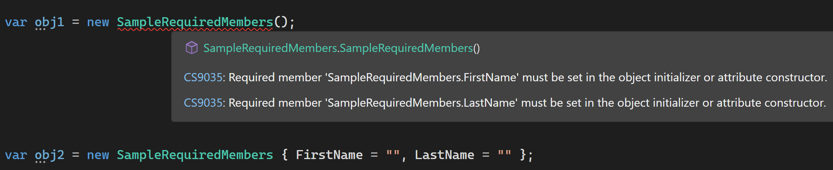
What’s New in C# 11 Required members
این ویژگی رو خودم خیلی باهاش حال کردم و به نظرم کاربردیه، اینجوریه که با استفاده از کلمه کلیدی required قبل از یک پراپرتی در یک کلاس میتونید اونو اجباریش کنید و بدین شکل اجازه ساختن instance از اون کلاس بدون پر کردن اون فیلد خاص رو به کاربر نمیدید. به نظرم میتونه در نوشتن کد تمیز کمک کنه بهمون.

Slide 11
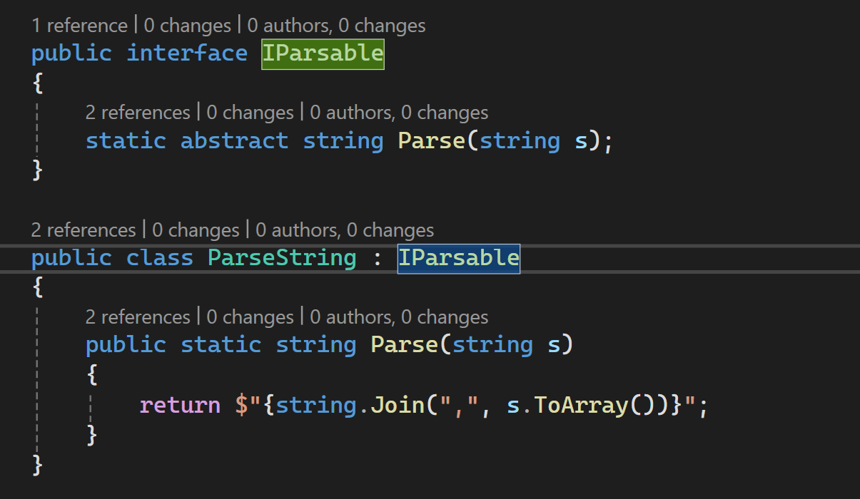
What’s New in C# 11 Static virtual/abstract interface members
این قابلیت به شما اجازه میده که تو interface اعضای abstract یا virtual رو به صورت static تعریف کنید.

Slide 12
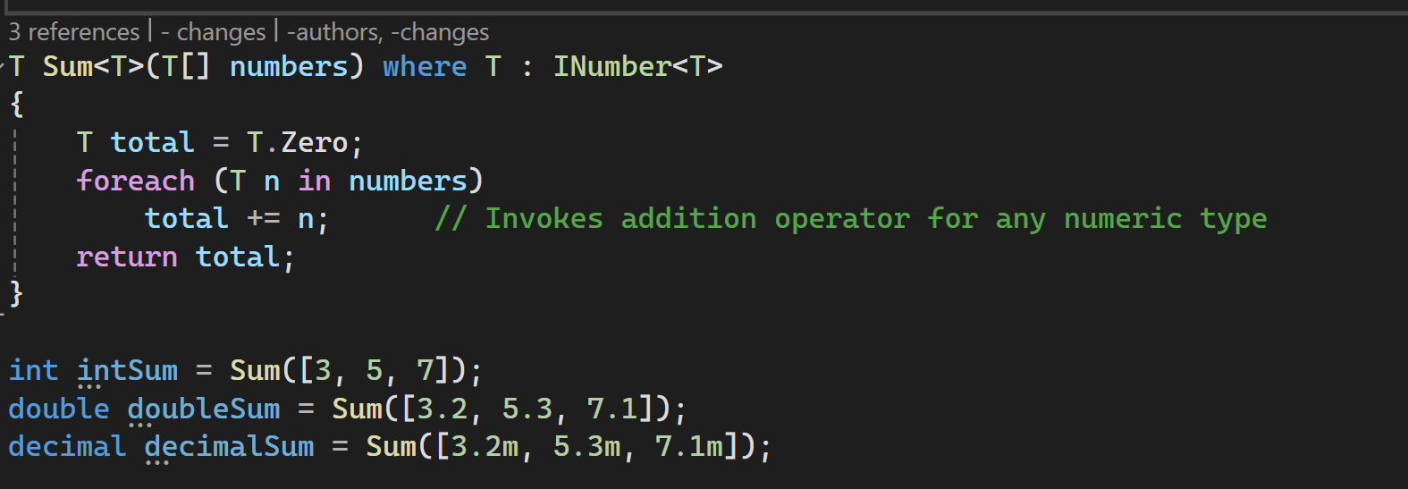
What’s New in C# 11 Generic math
اینترفیس System.Numerics.INumber<TSelf> با هدف یکپارچه سازی نوع های از جنس عدد ارائه شده و اجازه میده تا بتونید متدهای جنریک به شکل زیر بنویسید:

Slide 13
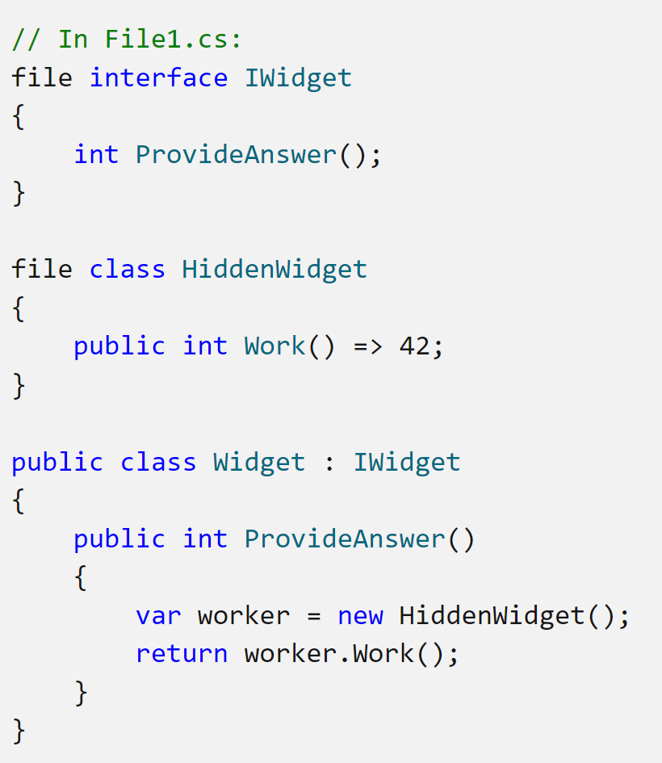
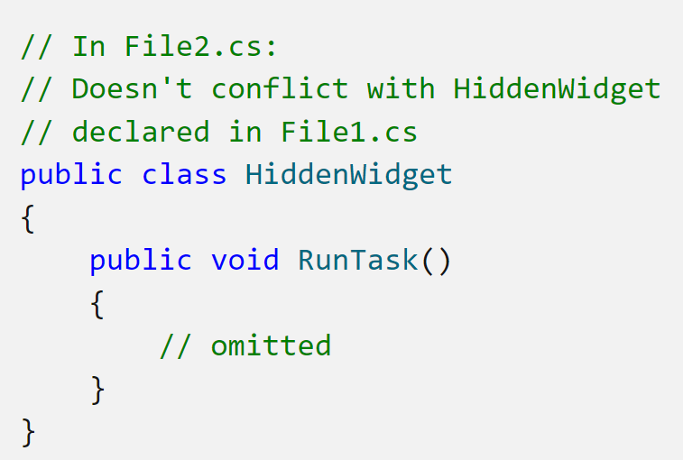
What’s New in C# 11 file accessibility modifier
با استفاده از file modifier میتونید کلاسی رو تعریف کنید که فقط در همان فایلی که در آن تعریف شده به آن دسترسی دارید.

Slide 14
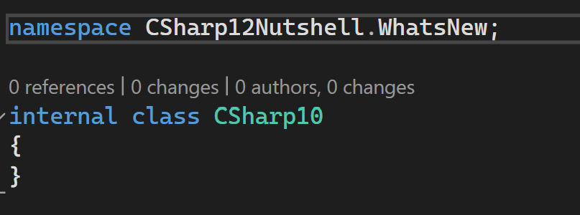
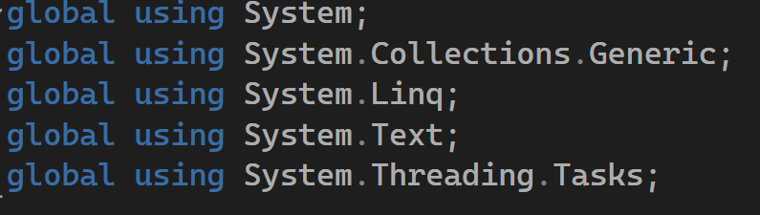
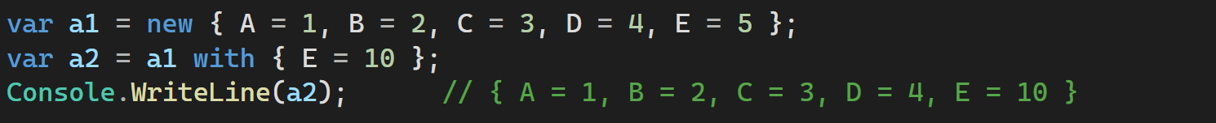
What’s New in C# 10 File-scoped namespaces and The global using directive
معمولا در هر فایل c# یک namesapce استفاده میشه. با استفاده از این قابلیت فرورفتگی های کد رو میتونید کاهش بدید.
با استفاده از کلمه کلیدی global قبل از using میتونید از تکرار using ها در فایلهای مختلف جلوگیری کنید.
Nondestructive mutation for anonymous types:
استفاده از کلمه کلیدی with برای anonymous type ها فراهم شده

Slide 15
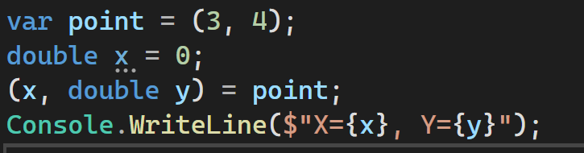
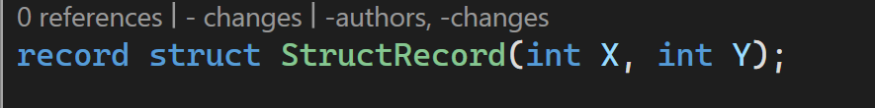
What’s New in C# 10 New deconstruction syntax and Record structs
هنگام کار کردن با tupleها میتونید به این روش هم مقدار یک متغیر رو تغییر بدید یا یک متغیر جدید بسازید.
همچنین میتونید رکورد از نوع struct تعریف کنید.

Slide 16
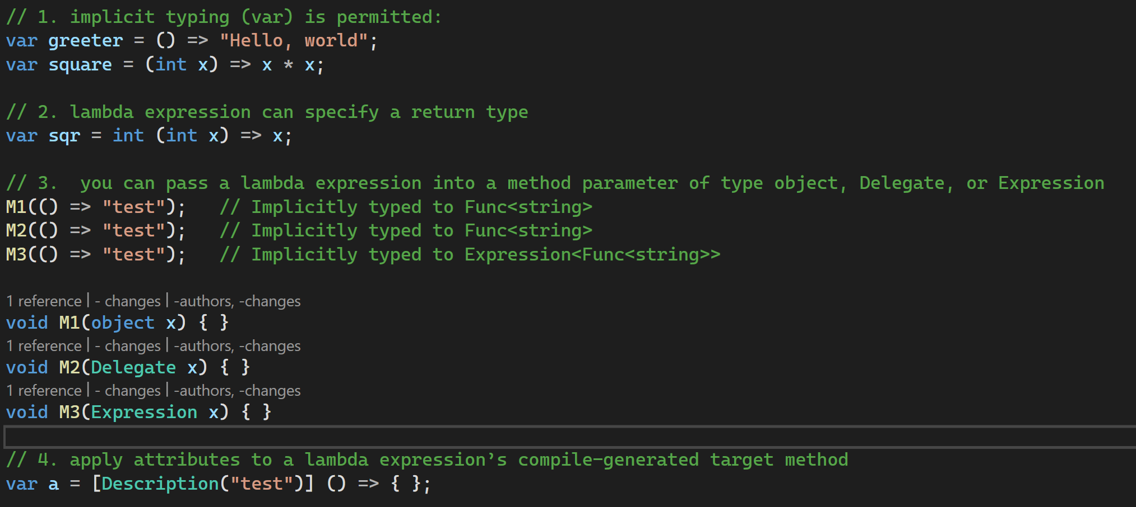
What’s New in C# 10 Lambda expression enhancements
چهار قابلیت برای استفاده از عبارات لامبدا اضافه شده، توضیحات بیشتر در تصویر:

Slide 17
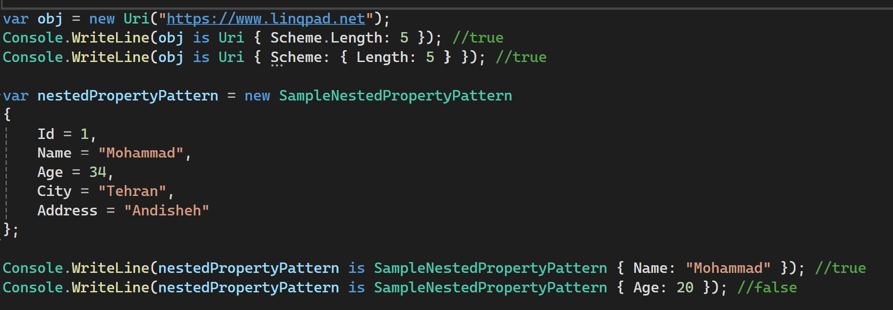
What’s New in C# 10 Nested property patterns
این قابلیت رو نمیدونستم و به نظرم خیلی جذاب اومد، با استفاده از property pattern میتونید چک کنید که آبجکت مدنظرتون ویژگی هایی که میخواهید رو داره یا نه.

Slide 18
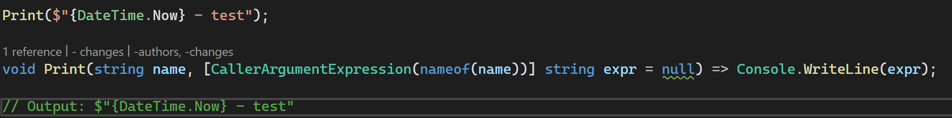
What’s New in C# 10 CallerArgumentExpression
با استفاده از این attribue میتونید به مقداری که در ورودی متد آمده است به صورت یک رشته دسترسی داشته باشید.

